Slide 2
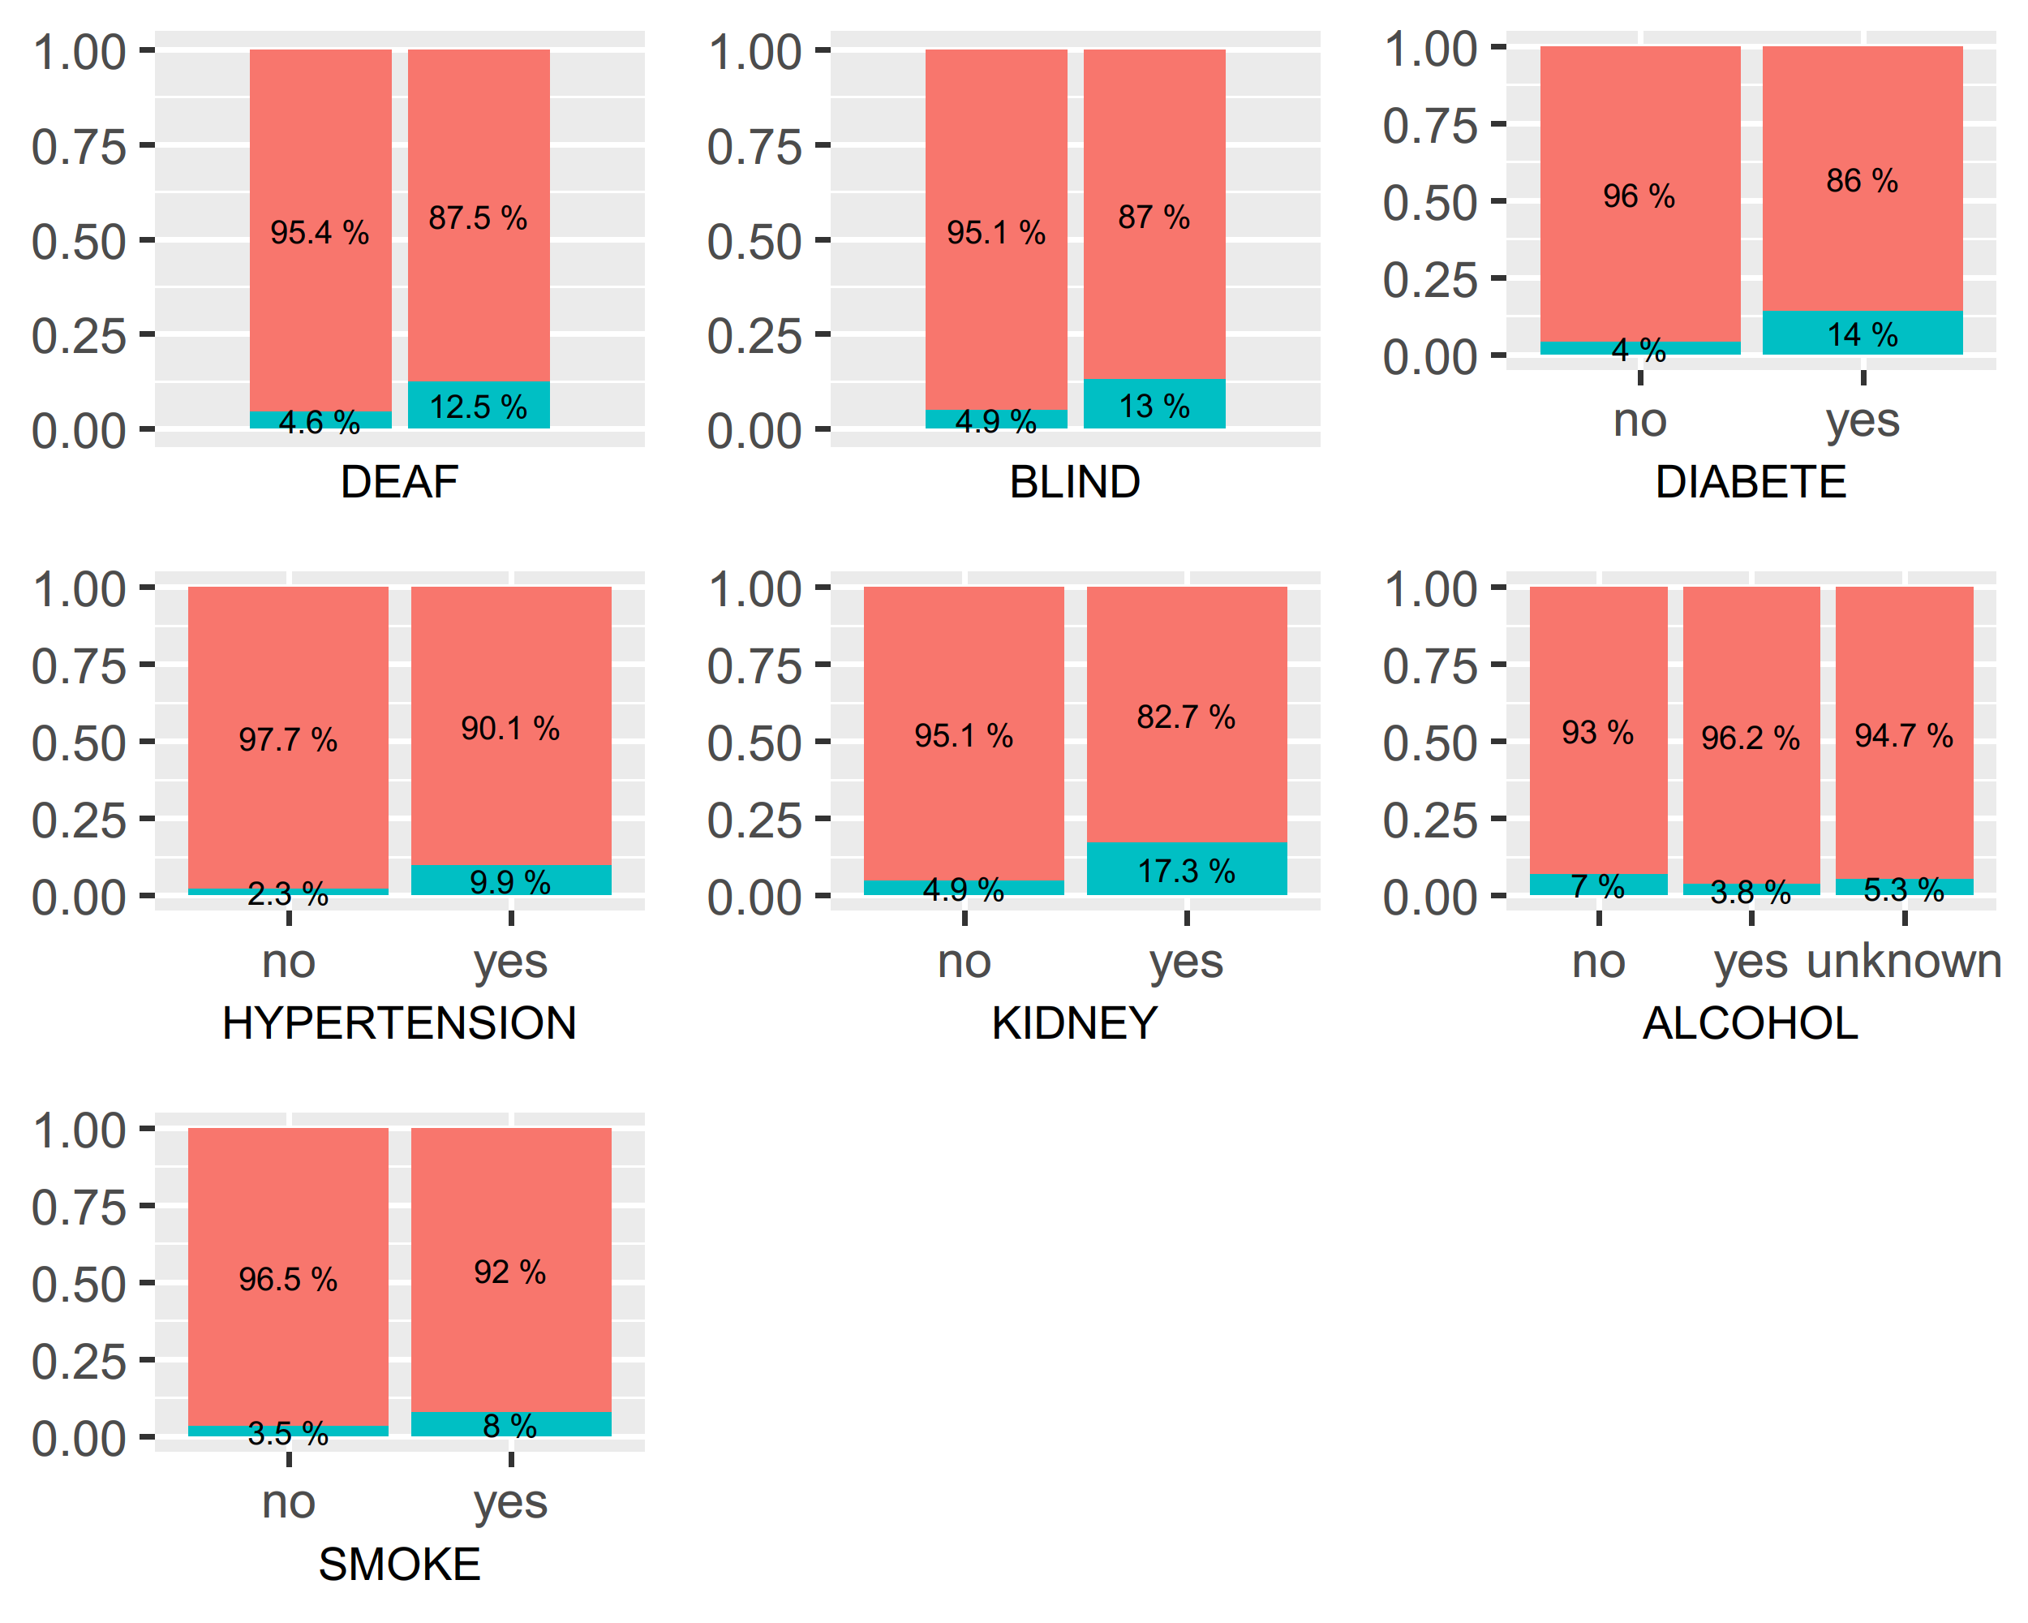
BRFSS

Slide 3
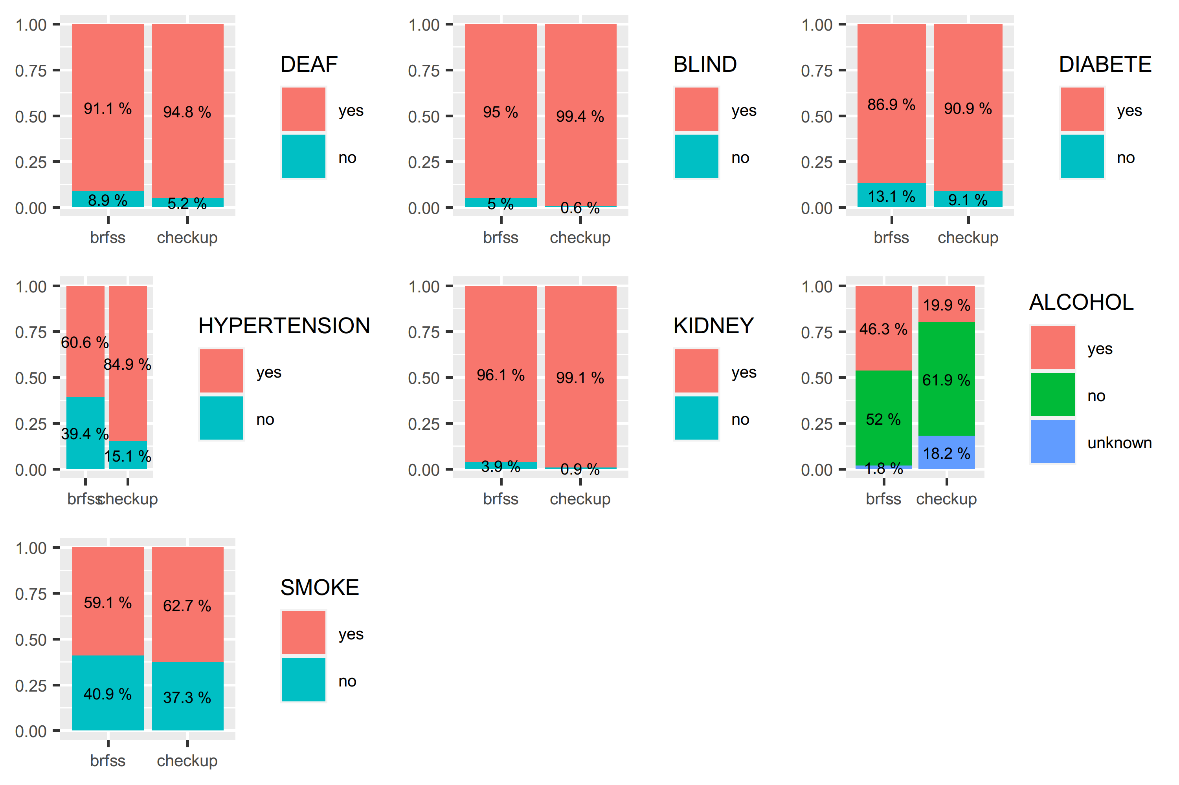
BRFSS vs. 건강검진정보

Slide 4
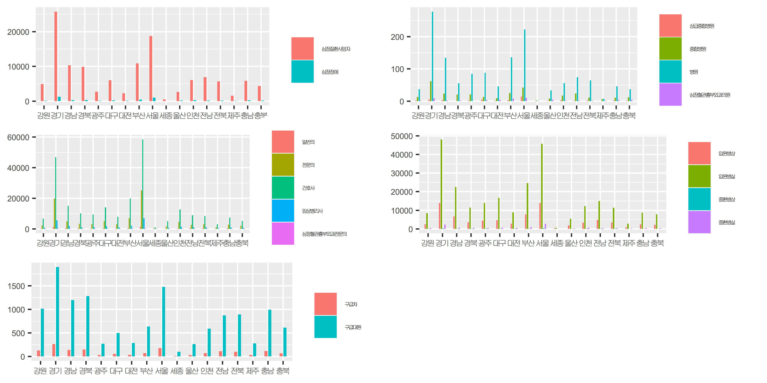
의료 수준 + 심장 질환 관련 인구

Slide 5
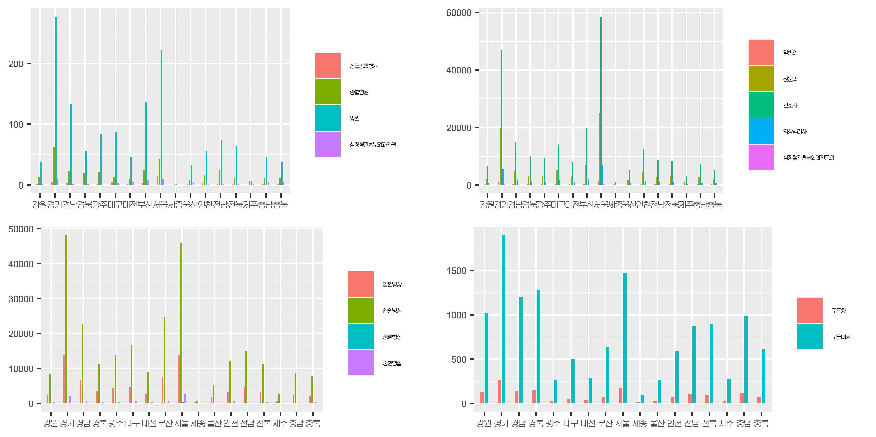
의료 수준

Slide 6
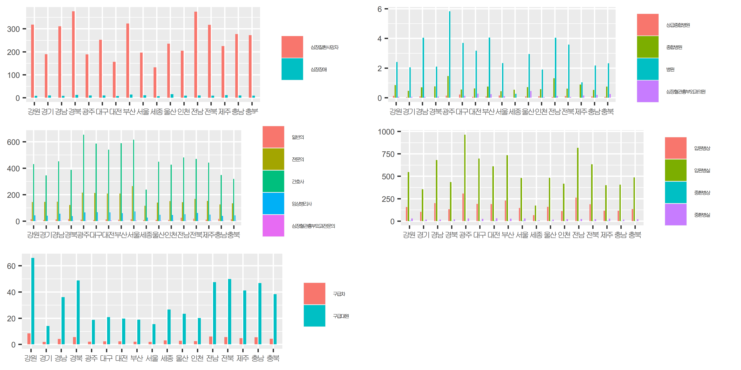
인구 10만 명 대비 의료 수준 + 심장 질환 관련 인구

Slide 7
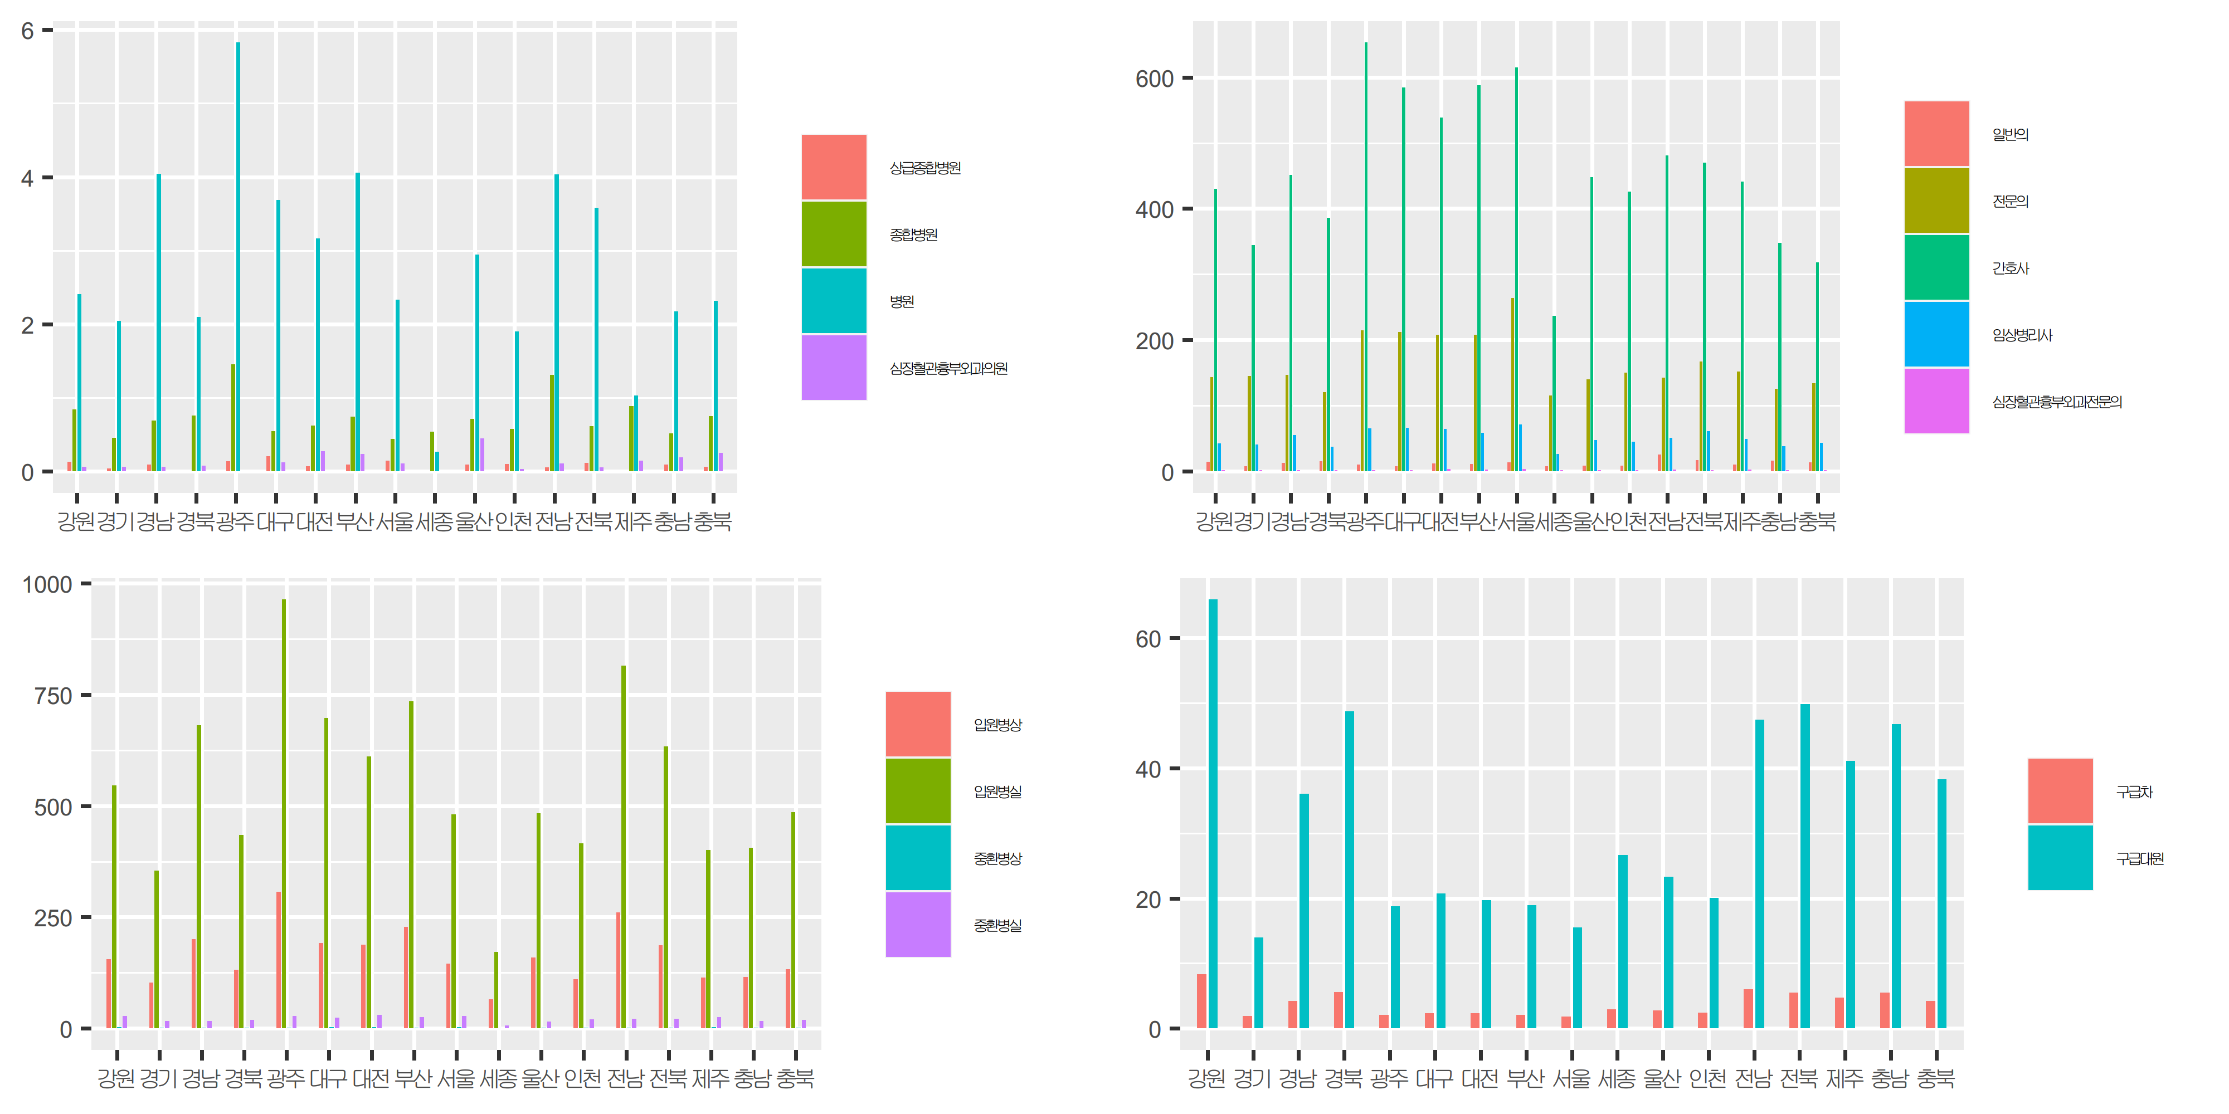
인구 10만 명 대비 의료 수준

Slide 8
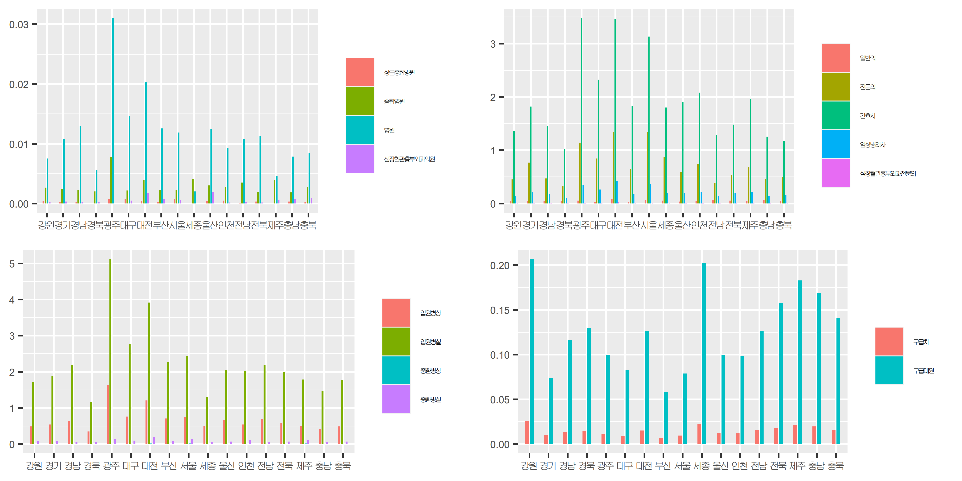
심장질환사망자 대비 의료 수준

Slide 9
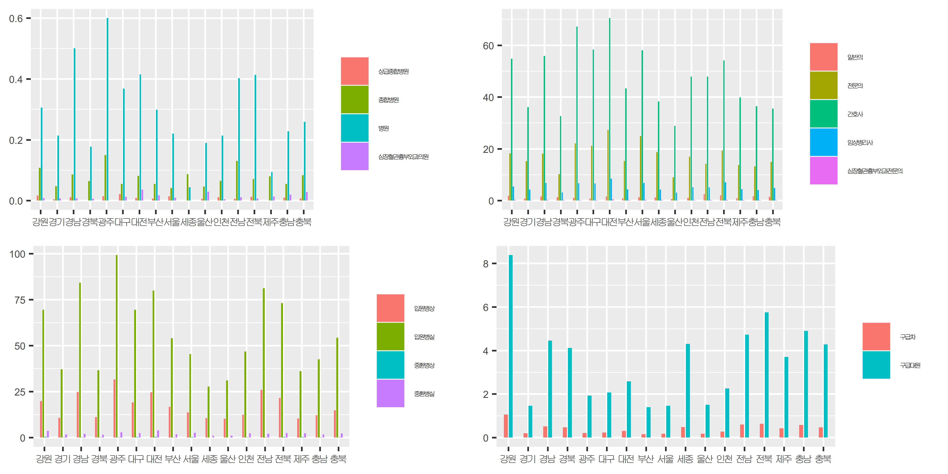
심장장애 대비 의료 수준

